Slide 1
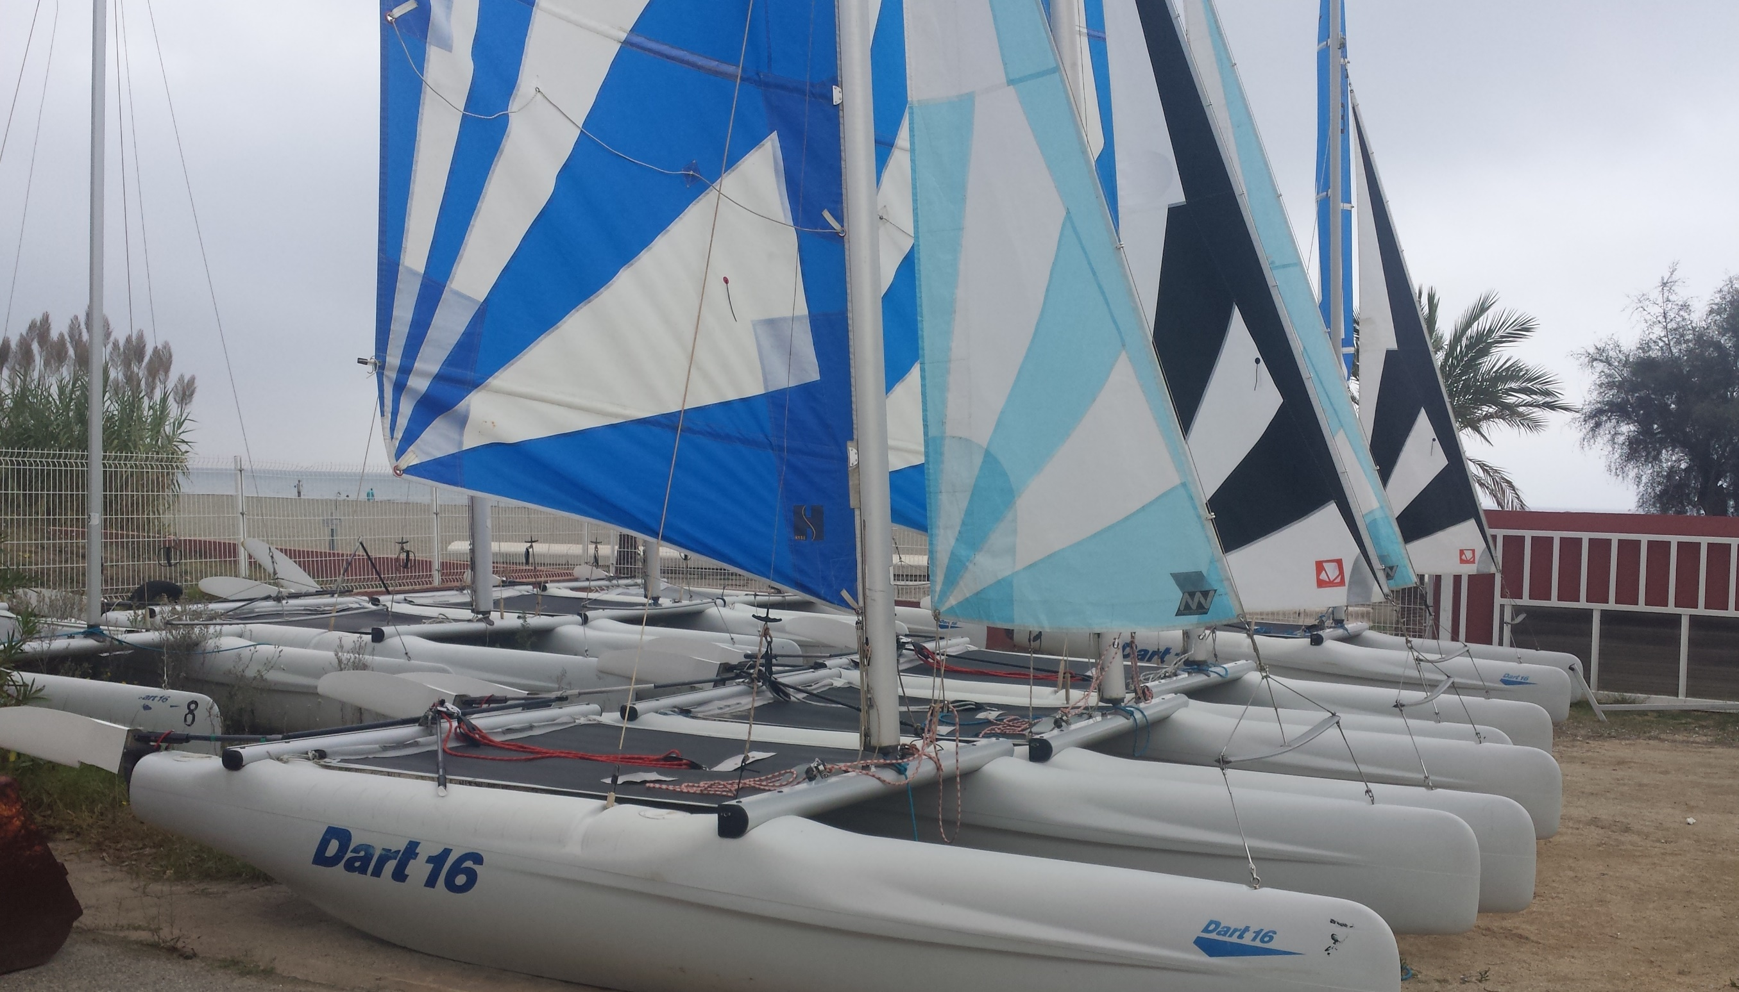
STAGE ACADEMIQUE VOILE
Lundi 1er et 2 juin 2015
Contenus niveaux 1 et 2
Situations d’apprentissage
Evaluation
Eric JOURDAIN- Collège St. JOSEPH. Bastia
Académie de corse

Slide 2
Programme du stage
LUNDI MATIN Présentation de la démarche Constitution des groupes Préparation du matériel Consignes de sécurité Test sur parcours 1 – 2 et 3 EVALUATION DIAGNOSTIQUE | LUNDI APRES – MIDI Bilan ED Analyse des problèmes à résoudre pour progresser Proposition et mise en œuvre de situations de remédiation EVALUATION FORMATIVE
MARDI MATIN Approche de différentes situations compétitives (UNSS): Régates, relais, matches racing… Mise en œuvre des conditions sécuritaires de navigation (dessalage, homme à la mer…) | MARDI APRES – MIDI Analyse des documents relatifs à l’identification des niveaux ainsi qu’à l’évaluation. BILAN DU STAGE

Slide 3
ANALYSE DE L’ACTIVITE VOILE
Faire de la voile c’est mettre en situation d’interaction, un individu et un engin dans un milieu particulier : « Se déplacer en s’adaptant à des environnements variés et incertains » (CP2. Programme collège 2008)
Complexe : grand nombre d’éléments en interaction (vent, vagues, courant,…)
Varié : jamais standardisé. Ex : l’état de la mer : clapot, houle, mer d’huile.
Variable : changement de direction et/ou d’intensité du vent en cours de navigation.
Cette interaction implique, pour l’élève, la nécessité de résoudre simultanément, le triple problème fonctionnel d’équilibration, de direction et de propulsion.
La pratique scolaire se limitant, souvent à l’initiation et au perfectionnement, la forme régatée, incluant la présence de l’adversaire ayant des projets antagonistes et un cadre réglementaire précis, prendra sa place comme fin ultime du processus d’apprentissage.
ENJEU DE FORMATION : ACCEDER A UNE PRATIQUE AUTONOME ET RESPONSABLE
Il s’agit de permettre à l’élève d’aller où il veut sur le plan d’eau, dans des conditions adaptées à ses possibilités (météo, matériel) et en prenant une part active à sa sécurité.
La réalisation du projet de pratique autonome et responsable suppose pour le pratiquant de :
S’ORIENTER DANS L’ESPACE DE NAVIGATION | CONTROLER L’ENGIN | ASSURER PROGRESSIVEMENT SA PROPRE SECURITE
Passer d’un espace quotidien à un espace orienté par le vent | Dimension technique de l’activité : Développer des compétences de pilotage, afin de rechercher la performance maximale de l’engin. Pour ce faire, il faudra résoudre des problèmes fonctionnels d’équilibration, de direction et de propulsion, en intégrant des principes d’efficacité et en les mettant en jeu par une activité spécifique. | L’élève devra mettre en œuvre, progressivement, sa propre sécurité de façon autonome: -Il doit être capable de prendre seul la décision de sortir ou pas, de rentrer à terre, en évaluant les difficultés au regard de ses propres compétences. -Il doit envisager les risques éventuels, afin de se prémunir contre eux. -Se trouvant seul en situation difficile, il saura réagir de façon adaptée.

Slide 4
REFERENTIEL COMPORTEMENTAL
Comportements types observables en fonction des différents niveaux de pratique (débutant, débrouillé, initié)
NIVEAU | DIRECTION | PROPULSION | EQUILIBRE
DEBUTANT | Slaloms involontaires Trajectoires subies | Démarre, ralentit, s’arrête. Réglages aléatoires. Manœuvres interrompues (manques à virer, voiles faseyantes, ½ tour) | Se tient, s’accroche. Centré sur lui-même.
DEBROUILLE (N1) | Trajectoires contrôlées (écarts de routes limités) | Adapte le réglage à l’allure Manœuvres continues | Est plus mobile, se déplace sur l’engin Centré sur l’engin
INITIE (N2) | Trajectoires décidées (navigation autonome) | Navigue en finesse (laminaire) Manœuvres suivies de relance Adapte l’engin à l’allure (dérive, pieds de mât…) | Utilise rappel et trapèze Se décentre de l’engin

Slide 5
Du débutant….vers le niveau 1
C’est l’étape de la navigation directe
OBJECTIF : être capable d’atteindre une bouée par vent de travers.
CONDITIONS DE NAVIGATION : vent faible (jusqu’à 2/3 Beaufort), zone de navigation clairement délimitée.
COMPETENCES VISEES « ce qu’il y a à faire » | CONTENUS D’ENSEIGNEMENT « ce qu’il y a à faire pour faire » | INDICATEURS D’EVALUATION
Compétences liées à l’organisation matériel Préparer et ranger le matériel. Mettre à l’eau. Sortir de l’eau. | . Cite les parties principales de l’engin . Grée /dégrée . Transporte et met à l’eau . Tient le bateau par l’avant dans l’axe du vent. | . Durée de la préparation . Erreurs/oublis dans le montage de l’engin - Procédures de départ et d’arrivée efficaces et rapides.
Compétences liées à l’orientation Construire le vent de travers | . Identifie la direction du vent à terre, sur l’eau (drapeau, girouette, vagues) . Evalue le vent de travers voile faseyante . Prend un repère à terre . Se représente les évolutions de l’engin dans cet espace | . L’élève trouve le vent de travers sans être guidé par une bouée de parcours . Est capable de dessiner la position des voiles sur un bord et au virement . Prévoit le passage de la bôme, ou de la voile, au virement
Compétences liées au contrôle de l’engin Propulsion : partir, s’arrêter, repartir Direction : naviguer en ligne droite, slalomer en restant proche du vent de travers, changer d’amure. Equilibre : assurer son équilibre -par déplacement (dér., cata) -à l’écoute en urgence ou si le vent monte (dér., cata) | Dirige avec la barre Gonfle / dégonfle avec l’écoute pour partir et s’arrêter. Vire face au vent en dériveur, dos au vent en catamaran (empannage). Se met à la cap. | Le trajet est réalisé avec une certaine efficience (1/2 tour prés de la bouée, bouée enroulée, trajectoire rectiligne, pas de manque à virer)
Compétences liées à la sécurité Connaître et respecter les règles de sécurité élémentaires (Sécurité passive) | . Porte la brassière de sécurité et une tenue adaptée. . Connaît les consignes de regroupement et les signaux de détresses . Respecte le périmètre de navigation . Ne quitte jamais son embarcation .Se prépare au remorquage | . Respecte les consignes . Est attentif au respect du périmètre de navigation . Réalise, avec succès, des exercices de simulation (ou en situation réelle) . Sait faire un nœud de 8
SITUATION DE REFERENCE :
Allers – retours entre 2 bouées au vent de travers, avec empannages puis virements.

Slide 6

Du débutant au débrouillé…vers le niveau 2
Approche de la navigation près du vent pour accéder progressivement à la navigation indirecte.
OBJECTIFS : - Affiner la propulsion par vent de travers.
- Etre capable d’atteindre une bouée située au vent
CONDITIONS DE NAVIGATION : vent faible à modéré (jusqu’à 4 Beaufort), clapot, zone de navigation délimitée.
COMPETENCES VISEES « ce qu’il y a à faire » | CONTENUS D’ENSEIGNEMENT « ce qu’il y a à faire pour faire » | INDICATEURS D’EVALUATION
Compétences liées à l’orientation .Construire le gain au vent .Construire l’angle mort (route directe impossible) par l’exploration de toutes les routes directes possibles. | . Identifie le près comme direction dans laquelle la voile est bordée au maximum, gonflée avec un écoulement laminaire (à la limite du faseyement) - En navigation indirecte, vire lorsque l’objectif est à 90° | . Réalisation d’un parcours indirecte en restant au près. (l’allongement du temps passé au près est un bon critère de réussite)
Compétences liées au contrôle de l’engin Propulsion : - Naviguer en « laminaire » (angle voile /vent optimum). Direction : - Changer de direction tout en maintenant une bonne propulsion. - Virer de bord efficacement. Equilibre : Rétablir l’équilibre - En sous- puissance, par déplacement. - En sur – puissance, avec la barre et/ou l’écoute. | . Se propulse au maximum lorsque la voile est à la limite du faseyement. . Coordonne des actions de barre, d’écoute et de déplacement. . Met en place une chronologie d’actions au virement. . Sort au trapèze ou au rappel lorsque l’engin gîte. - Si la gîte s’accentue, utilise la barre. | Sur un parcours vent de travers : - Pas de faseyement au guindant - Pennon sous le vent non décroché.
Compétences liées à la sécurité Assurer sa sécurité (Sécurité active) - Evaluer les conditions météo. - Se situer dans la zone de navigation. - Situer son niveau dans la progression. - Améliorer ses savoir – faire sécuritaires. | . Indique force et direction du vent. - Redresse un voilier chaviré. . Ne navigue pas seul par vent de terre. . Ne quitte jamais son embarcation. . Vérifie l’engin avant la mise à l’eau. | Ces points seront évalués : . Par questionnement à terre ou sur l’eau . Lors des situations de simulation d’incidents. . Lors d’incidents vécus (dessalage, arrivée de plage…) - Sait faire un nœud de chaise.
SITUATION DE REFERENCE : Evolution autour de 4 bouées en exploitant toutes les allures de navigation directe

Slide 7
Du débrouillé vers l’initié… le niveau 2
La navigation directe et indirecte devient efficiente
OBJECTIFS : -Etre capable d’atteindre tout point d’un plan d’eau avec recherche d’efficience (trajectoires affinées, rendement de l’engin) par vent de 1 à 4 Beaufort.
- Etre capable de naviguer pour rentrer seul par vent de 5 Beaufort.
CONDITIONS DE NAVIGATION : Jusqu’à 5 Beaufort - clapot- vagues- zone de navigation étendue. (Navigation dans la brise)
COMPETENCES VISEES « ce qu’il y a à faire » | CONTENUS D’ENSEIGNEMENT « ce qu’il y a à faire pour faire » | INDICATEURS D’EVALUATION
Compétences liées à l’orientation .Construire le cadre .Construire le près comme direction de meilleur « VMG » (gain au vent) . Comparer ses performances avec un autre bateau | - Respecte l’équidistance des routes au sein du cadre . Reste dans le cadre . Construit les règles de comparaison de performances (croiser les routes, naviguer avec peu d’écart…) | . Navigue au près sans sortir du cadre . L’évaluation se fait par comparaison de performances entre 2 ou plusieurs bateaux
Compétences liées au contrôle de l’engin Propulsion : -Affiner le compromis cap/vitesse au près - Acquérir le principe de hiérarchie - Acquérir le principe de réglage - Réduire les résistances à l’avancement dans le petit temps Direction : -Idem « débrouillé » -Maintenir une direction optimale quelles que soient les contraintes Equilibre : -En sur- puissance au près : réguler en écoute/équilibre ou barre/équilibre suivant les conditions pour optimiser la « VMG » -Contrôler l’équilibre au vent arrière | . Trop de cap diminue fortement la vitesse . Trop de vitesse sacrifie le cap . Modifie la surface mouillée (assiettes longitudinales et latérales) . Eau plate : barre/équilibre . Clapot : écoute/équilibre | L’évaluation se fait: par comparaison de performances entre 2 ou plusieurs bateaux Par observation de points spécifiques à chaque engin (ex : en laser, poulie dans poulie :vitesse du bateau) Par observation de points communs à tous les engins : faseyement du guindant, position de la voile /angle du tableau arrière(en solitaire) ou centrée (en cata)
Compétences liées à la sécurité - Assurer sa sécurité (Sécurité autonome) - Analyser les conditions de navigation pour évaluer les risques et situer le degré de difficulté - Réaliser sans assistance la manœuvre de l’homme à la mer - Connaître les signes de fatigues en navigation | - Sait lire un anémomètre - Reconnaît les principaux types de ciel, de nuages et d’état de la mer - Connaît les sources d’informations météo (capitainerie, radio, téléphone …) . Sait interpréter un baromètre . Connaît l’échelle de beaufort . Assiste un équipage en difficulté | Evaluation par questionnement sur des situations météo – types (passage d’un front froid, brises thermiques, orage) Evaluation en simulation ou en direct Evaluation de la pertinence des décisions proposées
SITUATION DE REFERENCE : Evolution autour de 4 bouées

Slide 8
Outil d’aide à la validation des niveaux
Observation des différents moyens utilisés pour résoudre les problèmes spécifiques, rencontrés lors de la réalisation des parcours.
Problèmes à résoudre Moyens utilisés | DIRECTION |  |  | PROPULSION |  |  | EQUILIBRE
BARRE | N1 Angle BATEAU – PARCOURS (maintenir une trajectoire directe) |  |  | N2 Angle VOILE – VENT (naviguer à la limite du faseyement sans modifier les réglages) |  |  | N2/N3 Angle BATEAU – EAU (modifier la trajectoire pour maintenir l’assiette latérale)
 | NA | ECA | A | NA | ECA | A | NA | ECA | A
ECOUTE | N2 Angle VOILE – BATEAU (s’aider de la voile pour les manœuvres) |  |  | N1 Angle VOILE – VENT (naviguer avec un réglage de voile optimum) |  |  | N1/N2 Angle VOILE – VENT (modifier les réglages pour maintenir l’assiette latérale ou longitudinale)
 | NA | ECA | A | NA | ECA | A | NA | ECA | A
DEPLACEMENTS | N2/N3 Angle BATEAU – EAU (modifier l’assiette pour changer de trajectoire) |  |  | N2 Angle BATEAU – EAU (modifier l’assiette pour augmenter la vitesse) |  |  | N1 Angle BATEAU – EAU (maintenir l’équilibre sans modifier les réglages ou la trajectoire)
 | NA | ECA | A | NA | ECA | A | NA | ECA | A
N1: Compétence attendue
-Conduire un déplacement à la voile en route directe, sous différentes allures (près, largue, vent arrière), en maîtrisant la direction et l’équilibre de son embarcation dans une zone de navigation surveillée et préalablement définie.
-Respecter les autres usagers et le milieu marin en appliquant les consignes de sécurité et de préservation de l’environnement.
N2: Compétence attendue
- Dans un souci constant d’optimisation de la vitesse du bateau, choisir ses trajets avec efficience afin de réaliser un projet de navigation en route directe et/ou indirecte permettant d’atteindre tous les points d’une zone de navigation définie et sécurisée (être autonome).
- Maitriser les règles de navigation, de sécurité et l’impact humain sur le site de pratique.

Slide 9
Activité voile Fiche ressources Niveau 1 Académie de corse
Compétence attendue : -Conduire un déplacement à la voile en route directe, sous différentes allures (près, largue, vent arrière), en maîtrisant la direction et l’équilibre de son embarcation dans une zone de navigation surveillée et préalablement définie. -Respecter les autres usagers et le milieu marin en appliquant les consignes de sécurité et de préservation de l’environnement.
CONNAISSANCES Du pratiquant - Connaitre le nom et la fonction des principaux éléments de l’embarcation (écoute, mât, bôme, voile, barre, safran, dérive, livarde/Gd voile/ foc). - Connaitre les principales allures (travers, près, largue/vent arrière) - Identifier la direction du vent à terre et sur l’eau (drapeau, girouette, vagues) - Différencier virer et empanner. - Savoir installer son écoute (nœud de 8 : stop écoute) -Déplacer une embarcation à terre (Transporter et mettre à l’eau). - Identifier la zone de navigation, ses particularités et ses limites (liées à la direction et force du vent) - Connaitre les fondamentaux de la sécurité passive (gilet, pas de tour mort de l’écoute autour de la main) et de la sécurité active (regroupement, remorquage). Liées aux autres rôles : - Les règles simples de navigation. - Le vocabulaire spécifique à la pratique de la voile (border, choquer, virer de bord, empanner, lofer, abattre,…). - Notion de trajectoires directes et découverte des trajectoires indirectes (système orthogonal en référence au gain au vent et notion d’angles morts, zone d’arrêt) | CAPACITES Du pratiquant EQUILIBRER : - Embarquer/débarquer sans compromettre l’équilibre - Se positionner dans le bateau - Se déplacer pour changer de côté sans compromettre la manœuvre - Choquer, border la voile pour compenser un déséquilibre. PILOTER : - Orienter l’embarcation avant d’embarquer/débarquer. - Dissocier le fait de tirer/abattre ou pousser/lofer. - Savoir s’arrêter et se regrouper. - Prendre et maintenir un cap à partir d’un repère sur l’eau ou à terre (vent/allure, bouée, bateau de sécurité, amers…). - Eviter les abordages, s’écarter, anticiper les manœuvres. REGLER : - Savoir régler l’angle du plan de voilure (border/choquer) en fonction de l’allure. - Savoir ralentir / relancer l’embarcation à l’aide de l’écoute. Liées aux autres rôles : - Préparer, vérifier et ranger son embarcation (gréer et dégréer) -Evaluer sa capacité à naviguer en fonction des conditions météo. - S’équiper en fonction des conditions météo. - Observer ses camarades/aider ses camarades. | ATTITUDES Du pratiquant - Respecter le matériel. - Respecter les règles de sécurités. - S’entraider pour assurer une gestion collective et coopérative du matériel. - Identifier les conséquences de ses actions (déplacements, actions sur les commandes). - Garder son calme et maîtriser ses appréhensions face aux variations du milieu. - Se concerter et définir des rôles en double. Liées aux autres rôles - Etre attentif à la sécurité du groupe, prévenir et porter assistance si nécessaire. - Identifier les risques inhérents à la pratique. - Participer à l’élaboration collective d’une zone de navigation (fonction du vent, des risques identifiés et du niveau de pratique). - Connaître les espèces naturelles les plus courantes rencontrées sur le site (faune et flore).
Liens avec le socle : Compétence 1 : Maîtriser et utiliser un vocabulaire spécifique ; utiliser les mots appropriés pour nommer les éléments du bateau Compétence 3 : Expérimenter et comprendre les principes physiques de la voile : utiliser les commandes écoute et barre. Compétence 5 : Sensibiliser au respect du site de pratique en observant de façon sensible et critique son environnement, développer une culture sportive des APPN Compétence 6 : Communiquer et coopérer en équipe : respecter et participer à l’élaboration de la zone de navigation, assurer sa sécurité et celle des autres Compétence 7 : Agir en groupe : Gestion collective et coopérative du matériel, devenir responsable et autonome (préparer et vérifier le matériel), prendre des initiatives

Slide 10
Activité voile Fiche ressources Niveau 2 Académie de corse
Compétence attendue : - Dans un souci constant d’optimisation de la vitesse du bateau, choisir ses trajets avec efficience afin de réaliser un projet de navigation en route directe et/ou indirecte permettant d’atteindre tous les points d’une zone de navigation définie et sécurisée (être autonome). - Maitriser les règles de navigation, de sécurité et l’impact humain sur le site de pratique.
CONNAISSANCES Du pratiquant - Utilisation d’un vocabulaire spécifique : au vent/sous le vent, gain au vent, les allures de navigation, sous- puissance, sur – puissance, écoulement laminaire. - Les règles de navigation liées aux priorités. - Connaître les principaux points de réglage de la voile et le fonctionnement aérodynamique de la voile. - Connaître les principaux éléments de réduction des frottements hydrodynamiques. - Orientation et définition de l’espace de navigation en fonction du vent (espace orthonormé à géométrie variable, notion de cadre). - Connaître les principaux nœuds utilisés (chaise, cabestan, plat, pêcheur). Liées aux autres rôles - Savoir redresser rapidement son embarcation lors d’un dessalage. - Connaître les règles simples de course (R10, R11, R12, R14) - Connaître la réglementation liée au balisage. | CAPACITES Du pratiquant REGLER - Ajuster l’ouverture et le réglage de la voile à une trajectoire et aux fluctuations du vent - Agir sur les commandes pour optimiser sa vitesse et son gain au vent (se propulse au maximum lorsque la voile est à la limite du faseyement) - Virer et empanner sans s’arrêter, en conservant sa vitesse, sans perte d’appui sur le vent. PILOTER - Dissocier les actions des mains (barre /écoute). - Conserver une trajectoire/allure en fonction des variations du vent en direction et/ou en intensité. - Naviguer sur des trajectoires indirectes avec efficience pour réaliser un projet de navigation. - Mettre en place une chronologie d’actions au virement et à l’empannage permettant de maîtriser les trajectoires. EQUILIBRER -Se positionner dans son embarcation afin d’assurer un équilibre propice pour piloter, régler et rechercher de la vitesse en réduisant au maximum les résistances à l’avancement. - Se déplacer pour équilibrer l’embarcation en surpuissance (rappel ; trapèze). Liées aux autres rôles - Maîtriser les manœuvres courantes pour se mettre en sécurité (départs et arrivées de plage dans des conditions difficiles, arrêt rapide, marche arrière, remorquage). - Remédier aux avaries les plus courantes. | ATTITUDES Du pratiquant - Concevoir, mettre en œuvre et évaluer un projet de navigation. - Identifier, apprécier et évaluer les trajectoires à suivre et les allures à prendre pour rejoindre un point du plan d’eau avec efficience (compromis Cap/vitesse) - Mettre en relation ses actions et les conditions du milieu, pour agir efficacement sur les commandes de l’embarcation. - Se repérer et percevoir les variations du milieu grâce à des repères kinesthésiques et extéroceptifs (embarcation et environnement). - Réaliser des préréglages simples en fonction de la puissance du vent (vent faible : voile creusée ; vent fort : voile plate) Liées aux autres rôles - Développer son sens marin contribuant à la solidarité en mer et à la conservation de l’intégrité de chacun au sein du groupe - Connaître l’impact de nos actions sur l’environnement et les actions quotidiennes qui minimisent cet impact. - Prévenir des avaries possibles par inspection du matériel.
Liens avec le socle : Compétence 1 : Enrichir un vocabulaire spécifique ; utiliser les mots appropriés pour préciser sa position par rapport au repère vent (au vent, sous le vent, tribord, bâbord, gain, perte) Compétence 3 : Expérimenter et comprendre les principes physiques de la voile : utiliser les commandes et réglages de façon différenciée. Compétence 5 : Sensibiliser au respect du site de pratique et à la protection de celui-ci, développer une culture sportive des APPN Compétence 6 : Communiquer et coopérer en équipe : respecter et participer à l’élaboration de la zone de navigation, en la reliant à la réglementation et au projet de navigation. Avoir conscience de la solidarité développé et engendré par l’activité (sens marin) Compétence 7 : Agir en groupe avec davantage d’autonomie, être plus responsable et capable d’initiative pour concevoir un projet de navigation cohérent et réaliste

Slide 11
Diplôme national du brevet: voile Académie de corse
Compétence attendue de niveau 2 | Principes d’élaboration de l’épreuve
Dans un souci constant d’optimisation de la vitesse du bateau, choisir ses trajets avec efficience afin de réaliser un projet de navigation en route directe et/ou indirecte permettant d’atteindre tous les points d’une zone de navigation définie et sécurisée (être autonome). Maîtriser les règles de navigation, de sécurité et l’impact humain sur le site de pratique. | 1 Annoncer et réaliser un projet de navigation (ordre de franchissement des bouées et allures correspondantes) 2 permettant d’atteindre avec efficience, toutes les bouées du parcours (1, 2, 3 et 4) VENT en route directe et/ou indirecte. 3 4
Points | Eléments à évaluer Indicateurs de compétence | 0 | Degrés d’acquisition du niveau 2 de compétence | 20
8 | Pertinence et efficacité du projet (collectif si navigation en équipage) | Projet simple mais fonctionnel Identifie correctement les allures et réalise le parcours uniquement en routes directes avec efficience. 0 - 3 | Projet complexe mais ambitieux Identifie correctement les allures mais la navigation indirecte n’est pas efficiente (virements « hors cadre », trop de bords,..) 3,5 - 6 | Projet complexe et réaliste Bonne adéquation entre le projet et la réalisation. Le parcours en routes directes et indirectes est effectué avec efficience. 6,5 - 8
8 | Efficacité du navigateur en tant que barreur et équipier Indicateurs complémentaires d’efficacité | Trajectoires contrôlées (écarts de routes limités) Adapte le réglage à l’allure Centré sur l’engin Agit de façon simple sur les commandes (barre/direction, écoute/propulsion) pour optimiser sa vitesse (se propulse au maximum lorsque la voile est à la limite du faseyement) 0 – 3 | Trajectoires décidées -Manœuvres continues sans perte d’appui sur le vent. -Relève des informations pendant la navigation mais ne les met pas au service d’une navigation indirecte efficiente. -Construit l’angle mort (route directe impossible) par l’exploration de toutes les routes directes possibles. -Identifie le près comme direction dans laquelle la voile est bordée au maximum, gonflée avec un écoulement laminaire (à la limite du faseyement) 3,5 – 6 | Trajectoires anticipées en fonction des fluctuations du milieu Navigue en finesse (laminaire) et se situe correctement dans le cadre en navigation indirecte. Se décentre de l’engin pour prendre des informations efficaces sur les éléments constitutifs du milieu. Ajuste les réglages de façon complexe (barre/propulsion, écoute/équilibre,..) pour optimiser la direction, la propulsion et l’équilibre en fonction des fluctuations du vent et de la mer. 6,5 - 8
4 | Gestion de sa sécurité et gestion du matériel | Sécurité passive et respectée - Connaît les consignes de regroupement et les signaux de détresses -Respecte le périmètre de navigation - Ne quitte jamais son embarcation - Sait redresser un voilier chaviré 0 - 1,5 | Sécurité active et assurée - Evalue les conditions météo. - Se situe dans la zone de navigation. - Situe son niveau dans la progression. - Améliore ses savoir – faire sécuritaires. 2 - 3 | Sécurité optimale et autonome -Analyse les conditions de navigation pour évaluer les risques et situer le degré de difficulté -réalise sans assistance la manœuvre de l’homme à la mer - Connaît les signes de fatigues en navigation 3,5 - 4
Exemples d’items du socle commun liés à cette activité | Exemples d’indicateurs permettant de renseigner ces items
Compétence 1 : Formuler clairement un propos simple | L’élève formule son projet clairement.
Compétence 6 : Respecter des comportements favorables à sa santé et sa sécurité | L’élève respecte les consignes de sécurité, tout en préservant son intégrité physique
Compétence 7 : Être autonome dans son travail : savoir l’organiser, le planifier, l’anticiper, rechercher et sélectionner des informations utiles Identifier ses points forts et ses points faibles dans des situations variées | L’élève est autonome dans les choix effectués pour conduire son déplacement. Il gère ses ressources efficacement.

Slide 12
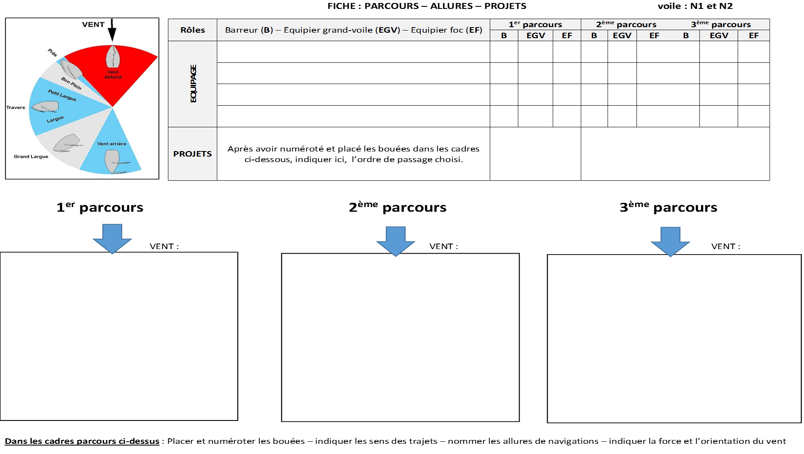

Slide 13
Réglementation de l’activité VOILE

Slide 14
Règlement voile légère UNSS 2014-2016
Championnat de France UNSS Équipe d'Établissement
1- RELAIS
Un classement peut être établi dès la fin de la 1ère course de relais et/ou bien à la fin de chacune des courses (lorsque les 3 équipages ont couru).
A l’issue du "RELAIS", le classement d’une équipe se fait en additionnant les points obtenus par chacun des membres
1er = 0,75 Pt Abandon, Non-partant, Disqualifié = Nombre d’inscrits + 1
2ème = 2 Pt
3ème = 3 Pt
Etc.
En formule relais, le plus mauvais résultat sera enlevé à partir de la 3ème course courue (2 courses courues donnent deux classements, trois courses courues donnent deux classements, 4 courses courues donnent 3 classements...).
L’équipe 1ère sera celle qui aura totalisé le nombre de points le plus faible.
En cas d'ex aequo, l'avantage est donné à l'équipe qui aura obtenu le plus grand nombre de places de 1er, de 2ème, etc.
a) Pour les courses prises en compte pour le classement
b) pour la totalité des courses
c) sur la dernière course
2 – COURSE EN FLOTTE
Le système de points utilisé est identique au système de relais.
3 – EQUIPE CONTRE EQUIPE
Le classement à l’intérieur d’une poule lors des matchs EQUIPE CONTRE EQUIPE se fait de la façon suivante :
Victoire = 3 Pts
Défaite = 1 Pt
Abandon
Non-partant = 0 Pt
Disqualifié
L’équipe vainqueur dans sa poule est celle qui aura le plus de points.
En cas d’ex aequo, se référer à l’annexe D des Règles de Course à la Voile de l'ISAF, “courses par équipes”.
FORMULES DE COMPÉTITION
COLLÈGES
4 compétiteurs. Mixité autorisée
Combiné de 3 épreuves : relais, brassage en ﬂotte groupée, régates en ﬂotte ou formule de type « montante descendante» sur supports solitaire et double de type catamaran.
Classement ﬁnal obtenu par le cumul des points marqués par chaque équipe à l’issue des différentes épreuves
LYCÉES
6 compétiteurs. Mixité autorisée
Combiné de 2 épreuves : brassage en ﬂotte groupée et match-race sur support habitable de type Classe 8.
Classement des équipages obtenu par le cumul des points marqués par chaque équipage lors des courses en ﬂottes groupées.
Classement ﬁnal, pour les 4 à 6 premiers classés, obtenu par les points de match race (si le temps et la météo le permettent)

